Slide 1
Mtra. Fátima Fernández de Lara Barrón
Sesión #3
DISEÑO DE INTERFACES 1
tutor.interfaces1@umi.edu.mx
08-06-2023

Slide 2
Objetivo

Slide 3
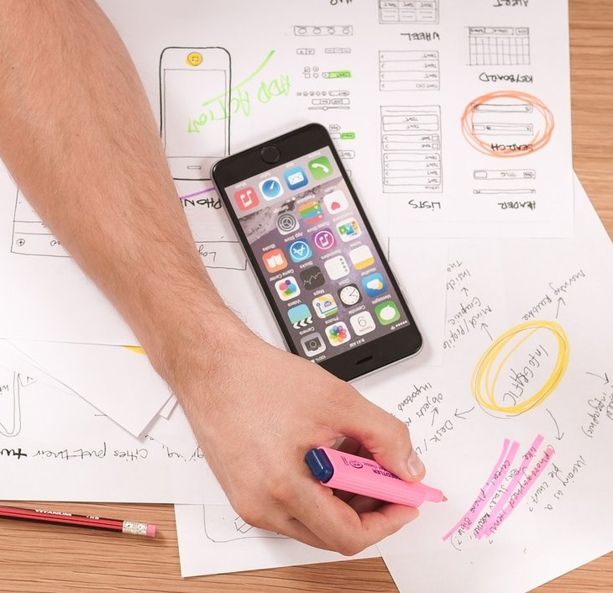
Aprenderemos…
Aplicaciones para realizar tus prototipos.
Evaluación de prototipos.

Slide 4
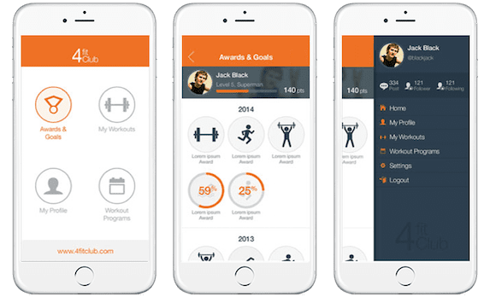
Prototipado
Ya conocimos a los usuarios y ya hicimos nuestros primeros bocetos
¿Cómo lo digitalizamos y que sigue después?

Slide 5
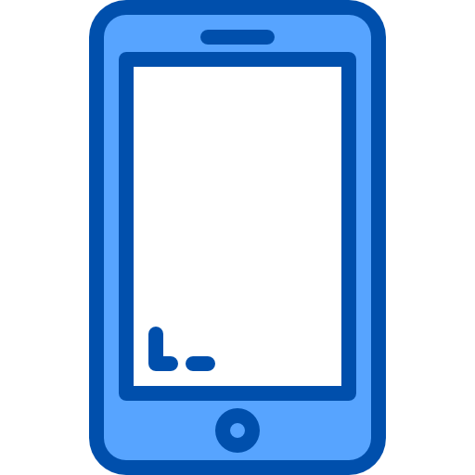
Repasemos el Diseño de Interfaz (Ciclo de Vida)
Evaluación
Análisis de Requisitos
REUNIR INFORMACIÓN DE LA TAREA A MEJORAR
CONOCER CONTEXTOS (CONOCER AL USUARIO)
MEJORAS Y RETROALIMENTACIÓN
(SE PONEN LAS IDEAS PROTOTIPADAS FRENTE A USUARIOS)
Prototipado
Diseño
DESARROLLO DE IDEAS TEMPRANAS
MULTIPLES ALTERNATIVAS
ELABORACIÓN DE PROTOTIPOS DE COMO SE VERA LA INTERFAZ TERMINADA (PUEDEN SER A PAPEL Y LÁPIZ)

Slide 6
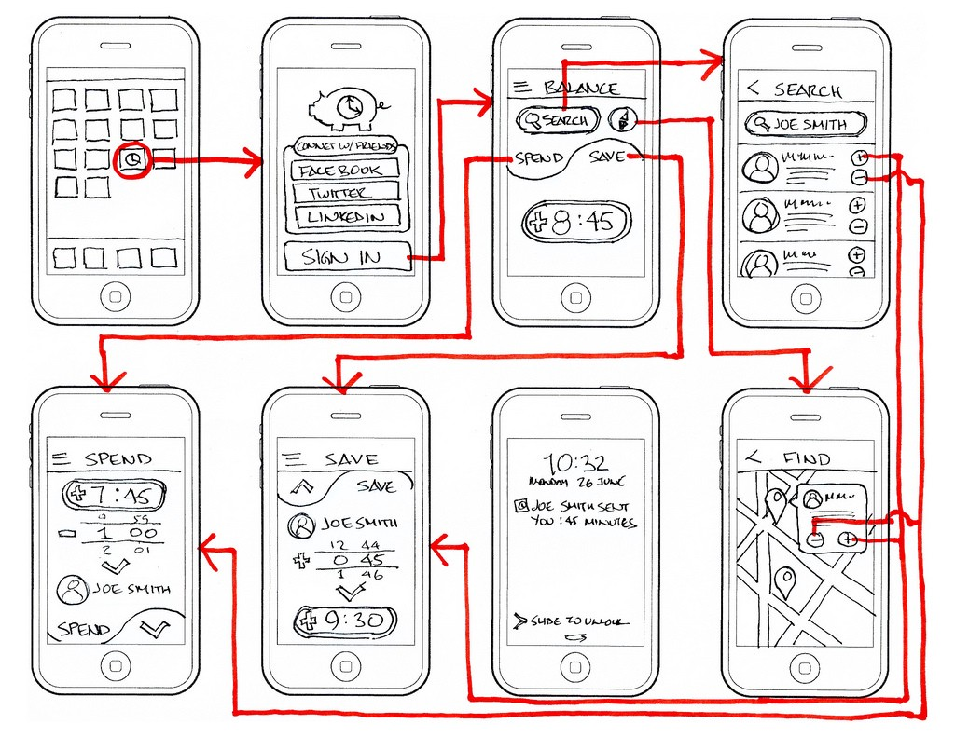
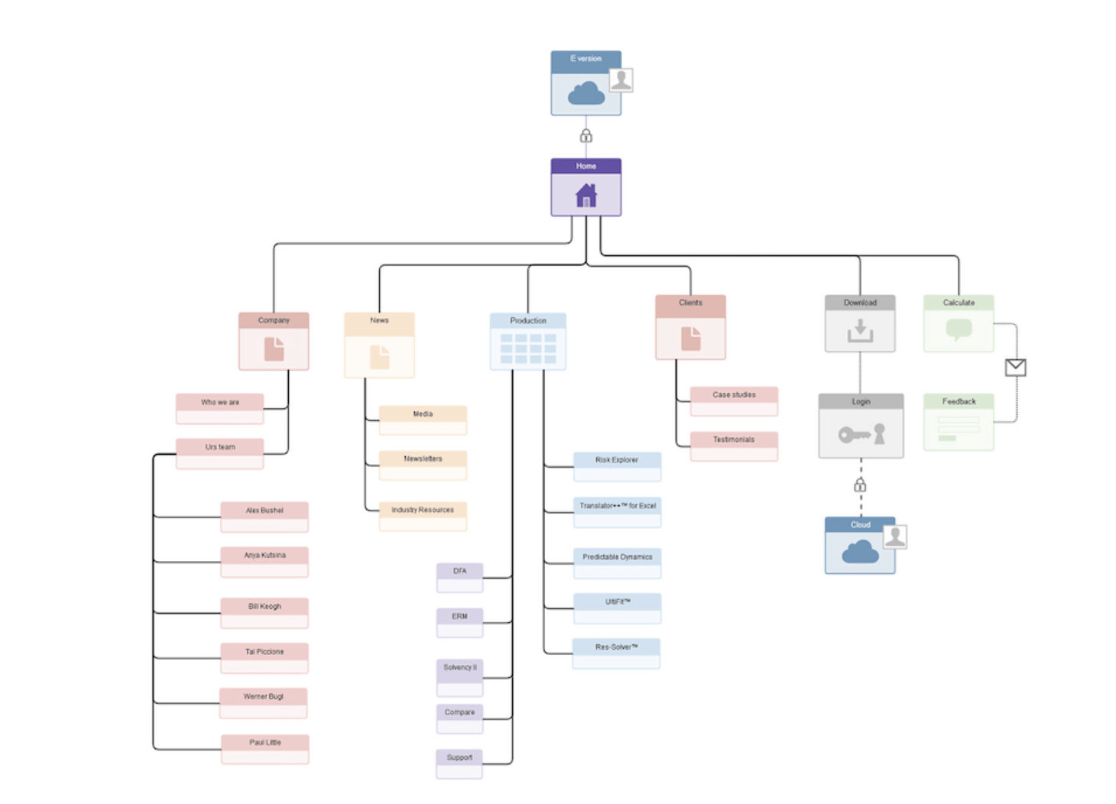
EXPLICACIÓN DE CAMBIOS EN LA INTERFAZ
DIAGRAMA DE
OPERACIÓN

Slide 7
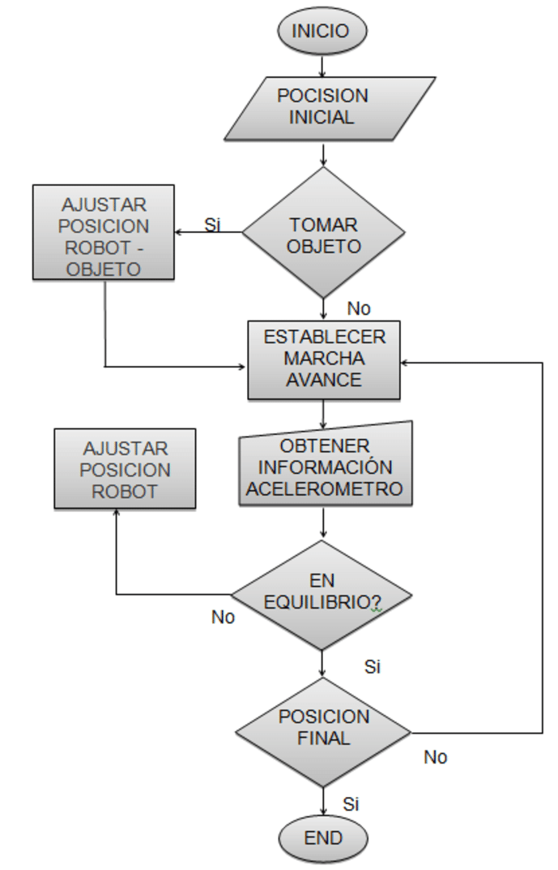

Slide 8
DIGITALIZACIÓN DE BOCETOS
Para la digitalización de bocetos contamos con varios programas para realizar la tarea, algunas de ellas son:
Pencil
Miro
Figma
Mockitt
Marvel App

Slide 9
PENCIL
Herramienta de creación de prototipos de GUI (interfaz gráfica de usuario, por sus siglas en inglés) de código abierto que ayuda a desarrolladores y empresas a crear wireframes y maquetas del sitio usando varias herramientas integradas.
TUTORIAL

Slide 10
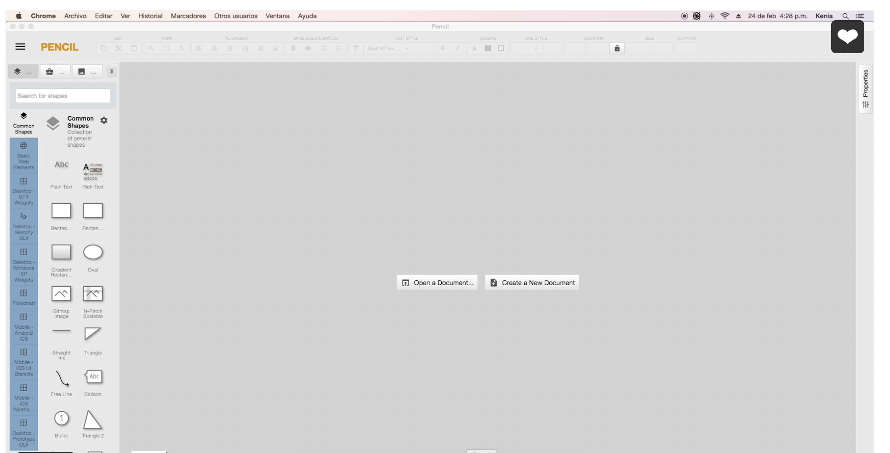

Slide 11
MIRO
Miro es una plataforma de pizarra colaborativa en línea que permite a los equipos remotos trabajar juntos de forma más efectiva. Miro es perfecto para hacer lluvias de ideas, mapas mentales, facilitar ceremonias ágiles, ejecutar revisiones y sprints de diseño y crear un eje visual central para los proyectos.
TUTORIAL

Slide 12
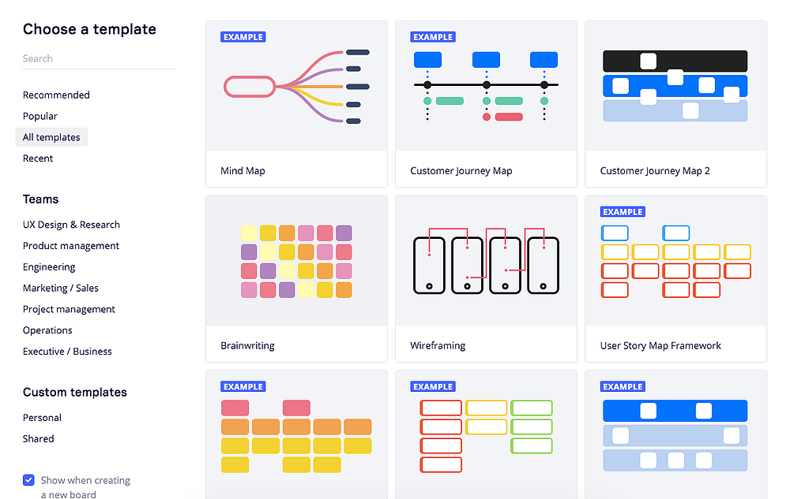

Slide 13
FIGMA
Figma es un editor de gráficos vectorial y una herramienta de generación de prototipos, principalmente basada en la web, con características off-line adicionales habilitadas por aplicaciones de escritorio en macOS y Windows.
TUTORIAL

Slide 14
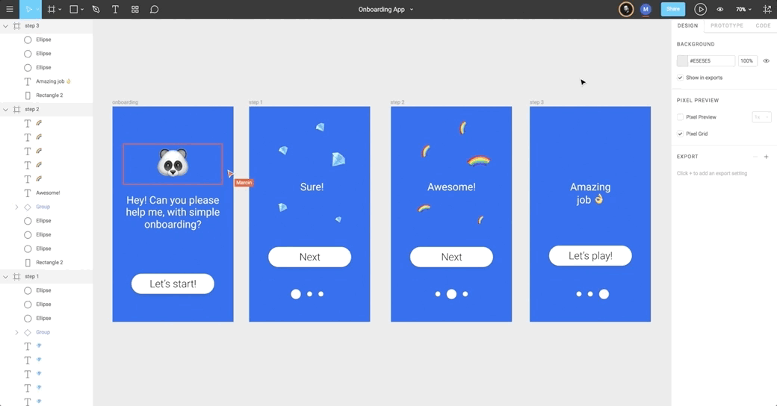

Slide 15
MOCKITT BY WONDERSHARE
Si no eres un experto diseñador o programador, Mockitt es una herramienta de elaboracón de prototipos para que puedas elaborar tus propios diseños de manera sencilla. Con Mockitt puedes: hacer prototipos sin necesidad de código, hacer diseños UI en todas partes y cuenta con gran variedad de templates.
TUTORIAL

Slide 16
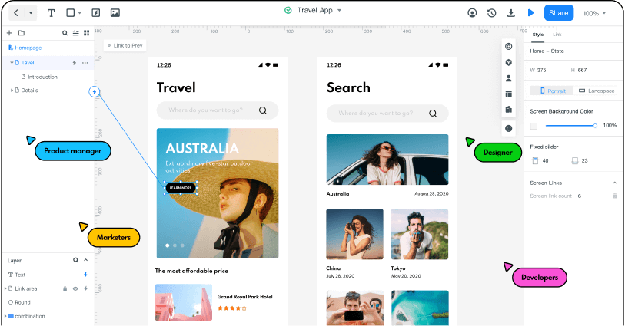

Slide 17
MARVEL APP
Es un servicio en línea enfocado en hacer para hacer prototipos interactivos y realistas de sitios web y aplicaciones. Cuenta con varios tipos de licencia, incluyendo un acceso gratuito con algunas funciones limitadas.
TUTORIAL

Slide 18
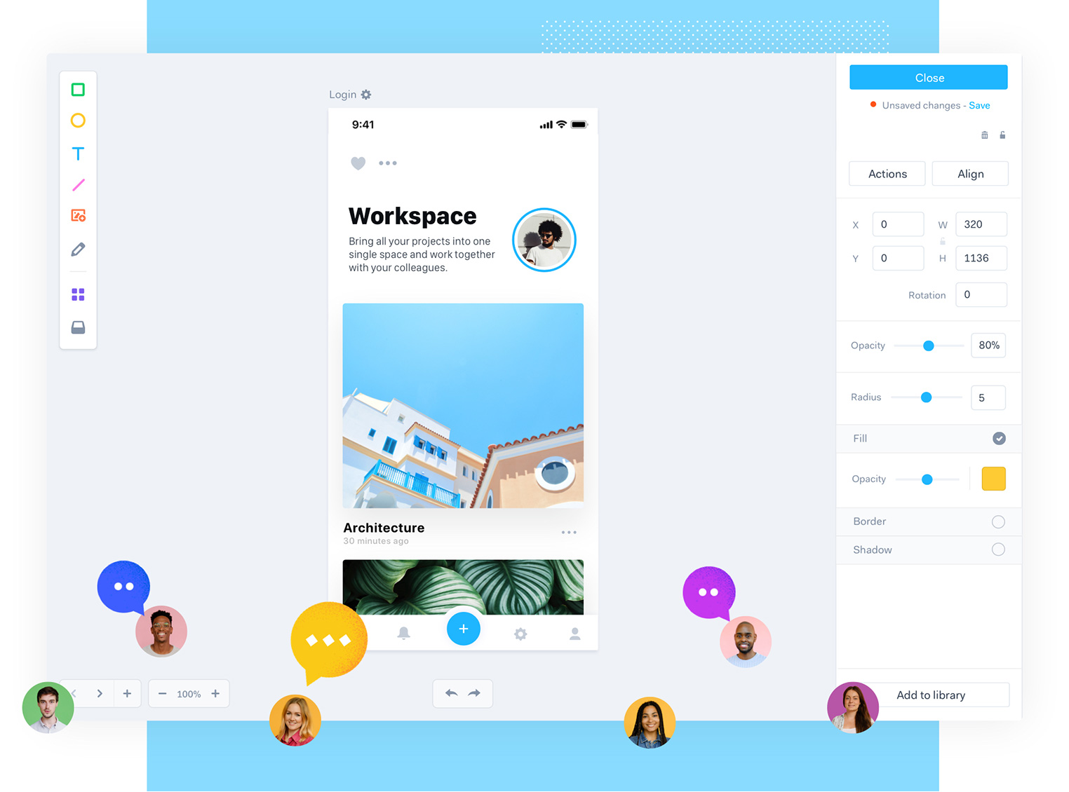

Slide 19

EVALUACIÓN
Revisaremos los elementos que debemos evaluar para considerar que nuestro prototipo esta terminado.

Slide 20
TIPOS DE EVALUACIÓN
EVALUACIÓN CUALITATIVA: Conocer que es lo que les gusta, lo que no les gusta, que les parece fácil y que les parece díficil y el objetivo al utilizar la interfaz. La información se obtiene mediante entrevistas, encuestas o en observación de usuarios.

Slide 21
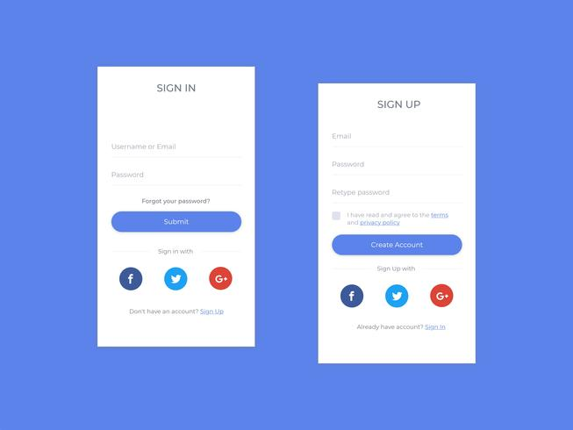

Slide 22
TIPOS DE EVALUACIÓN
EVALUACIÓN EMPÍRICA: Busca evaluar los elementos de la interfaz y la interfaz en sí. Por ejemplo, el acomodo de los elementos en nuestra interfaz. También la cantidad de errores que sucedieron en la interfaz. O que les pareció más sencillo.

Slide 23
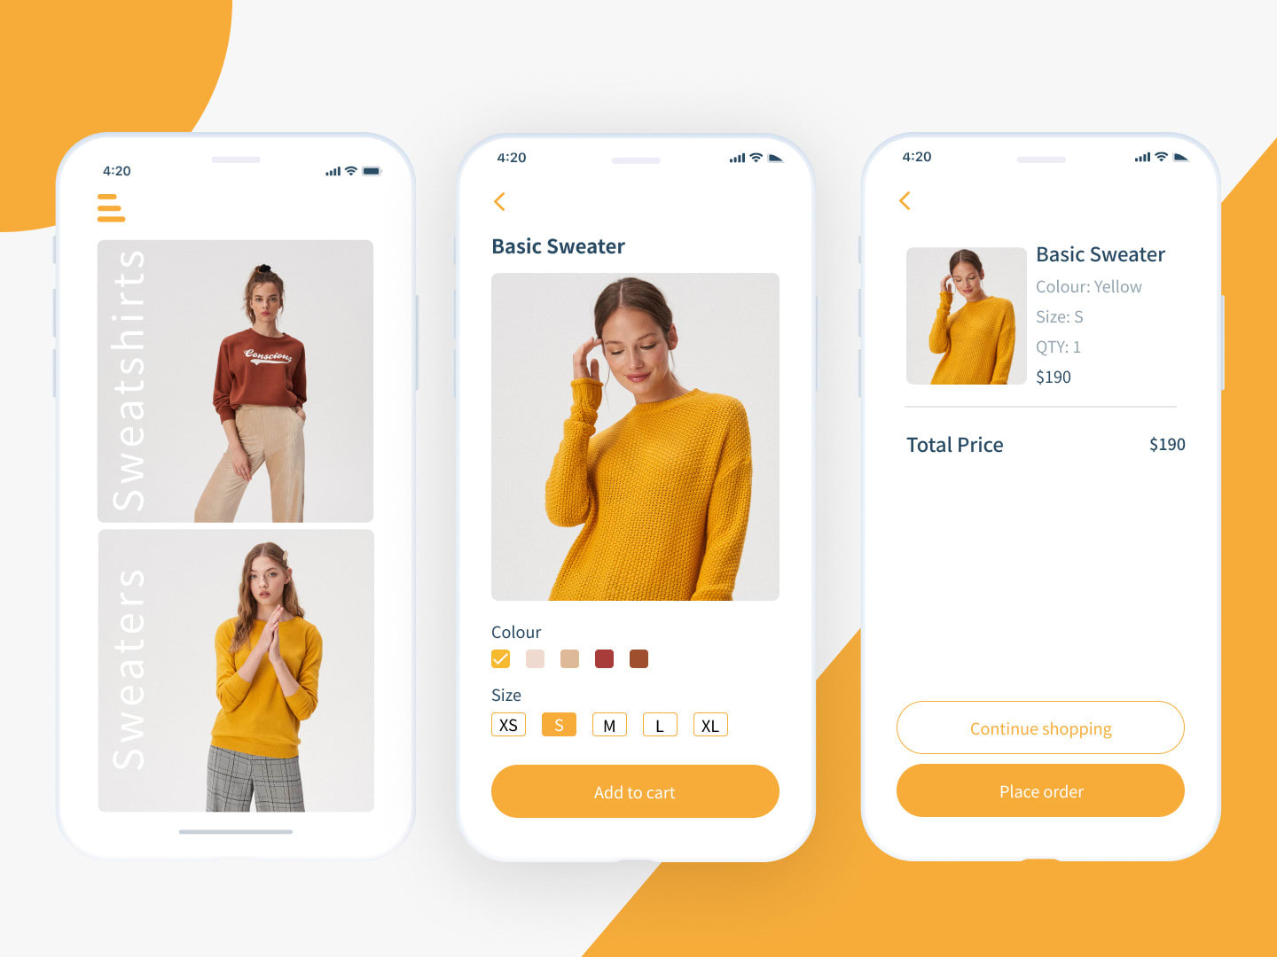

Slide 24
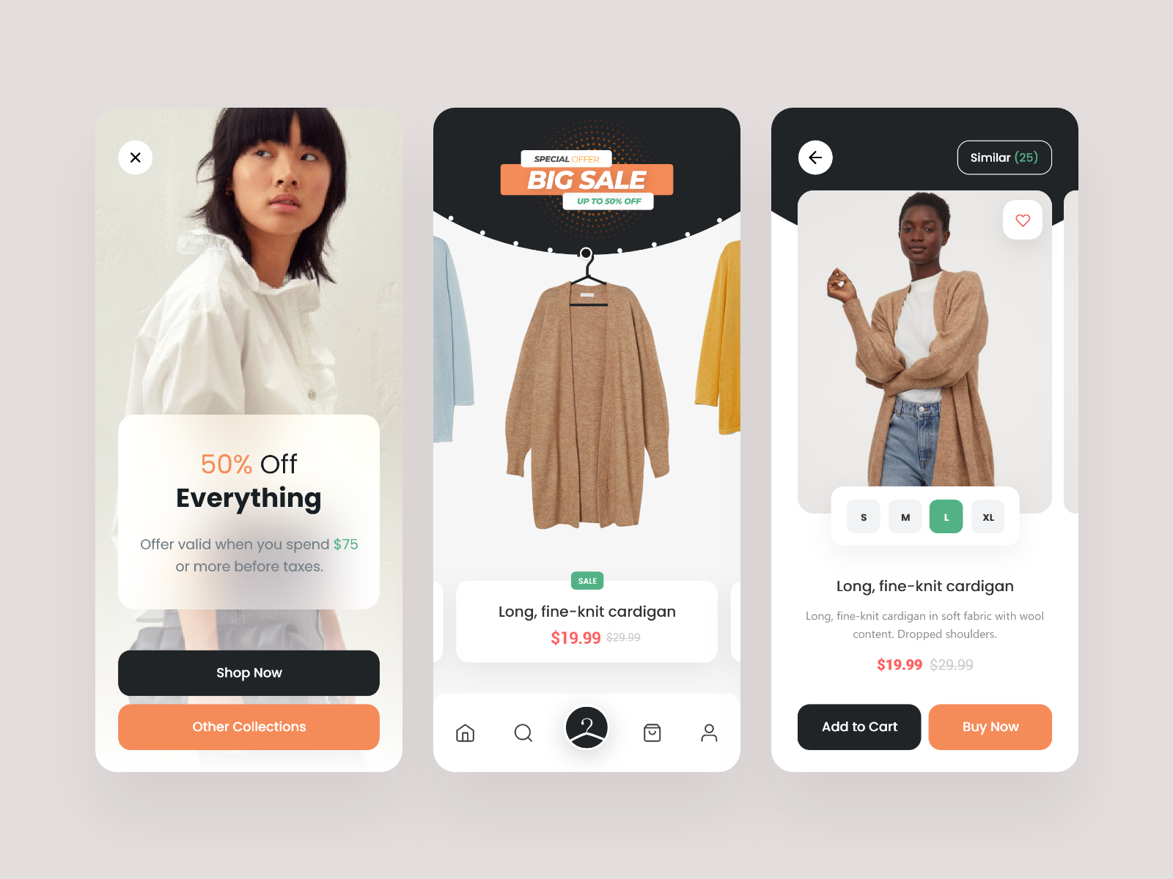

Slide 25
TIPOS DE EVALUACIÓN
EVALUACIÓN PREDICTIVA: Se realiza sin usuarios, es la más rápida pero no es conveniente en el diseño centrado en el usuario. Es normalmente llevada a cabo por expertos en la materia.
Basada en modelos: Estan basadas en las tareas que puede realizar el usuario en la interfaz.

Slide 26
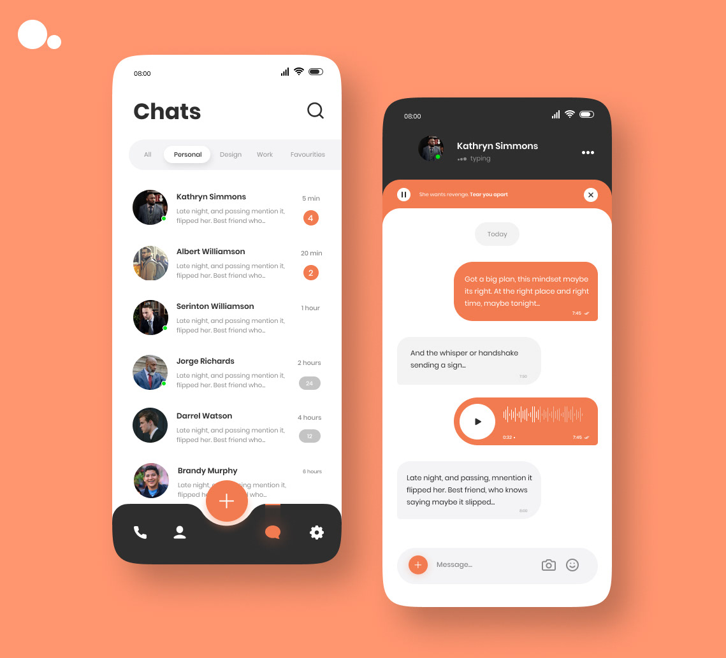

Slide 27
ACTIVIDAD 3

Slide 28
Contextualización
Las aplicaciones, sitios web, o cualquier sistema siempre debe estar a la altura delbconsumidor, de tal forma que su actualización y mejora es constante, partiendo de esta información y tomando en cuenta el análisis de requisitos efectuado(Actividad 1), las ideas de diseño con mayor potencial (Actividad 2), y los estándares y guías estudiados en el material se procederá a realizar el prototipo y su evaluación.

Slide 29
Actividad 3
Construir el prototipo de mejora (3 interfaces) con el objetivo de mejorar la calidad del sitio web o aplicación anteriormente descrita.
Evaluar de manera perceptiva la interfaz como usuario final.

Slide 30
Estructura
Portada
Índice
Introducción
Descripción
Justificación
Desarrollo: Prototipado y Evaluación.
Conclusión
Referencias

Slide 31
Actividad 3
Redactar una introducción respecto a la información que se presentará en esta actividad. (Mínimo 150 palabras).
Interpretar y argumentar con palabras propias el contexto presentado y lo solicitado dentro de la actividad. (Mínimo 150 palabras).
Redactar una justificación del por qué debería emplearse este tipo de solución para la actividad presentada. (Mínimo 150 palabras).
Registrar, acceder o instalar la aplicación para el prototipo. Se recomienda utilizar Pencil, figma o Adobe XD.

Slide 32
Actividad 3
Considerando los bocetos de la actividad 2, realizar las interfaces utilizando alguna de las herramientas citadas, apropiando el modelo más adecuado. (Prototipo)

Slide 33
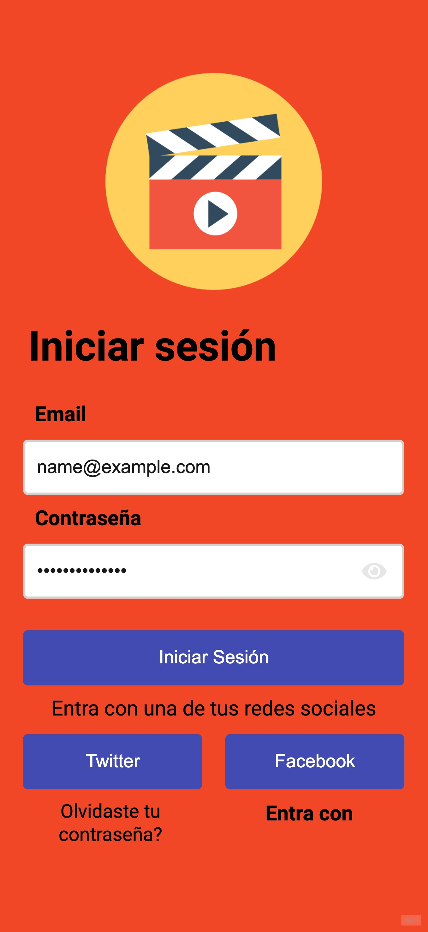
Actividad 3
Considerando los bocetos de la actividad 2, realizar las interfaces utilizando alguna de las herramientas citadas, apropiando el modelo más adecuado. (Prototipo)

Slide 34
Actividad 3
Realizar un análisis perceptivo puntualizando de qué manera esta nueva interfaz impactará hacia el usuario final en contraparte a la interfaz anterior.(Evaluación).

Slide 35
Evaluación:
TIPO DE EVALUACIÓN: Empírica.
1) En el primer diseño se contaba con un orden cronológico versus un orden más libre
2) Se cambio la paleta de color para acentuar el texto
3) El diseño se centro en usuarios que tienden a leer mejor de derecha a izquierda.
e-mail:
e-mail:
contraseña:
contraseña:
INICIO
INICIO
Fig. 1
Fig. 2

Slide 36
Conclusión
Redactar una conclusión sobre la importancia de lo realizado en la actividad dentro de su campo laboral o vida cotidiana. (Mínimo 150 palabras).

Slide 37
Conclusión
Incorporar las referencias utilizadas. (en caso de haber utilizado).
Escribe las referencias con formato APA, puedes utilizar la siguiente herramienta: https://www.scribbr.es/citar/generador/
Guardar el archivo con formato PDF con el nombre de NombreApellido_ProyectoFinal.

Slide 38
Resumen

Slide 39
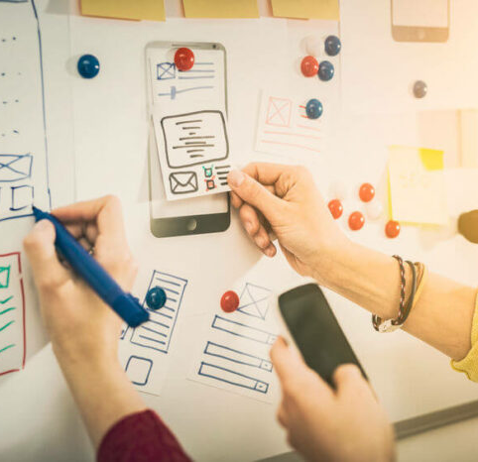
Hoy aprendimos a …
Aplicaciones para realizar tus prototipos.
Evaluación de prototipos.

Slide 40
Redes

Slide 41
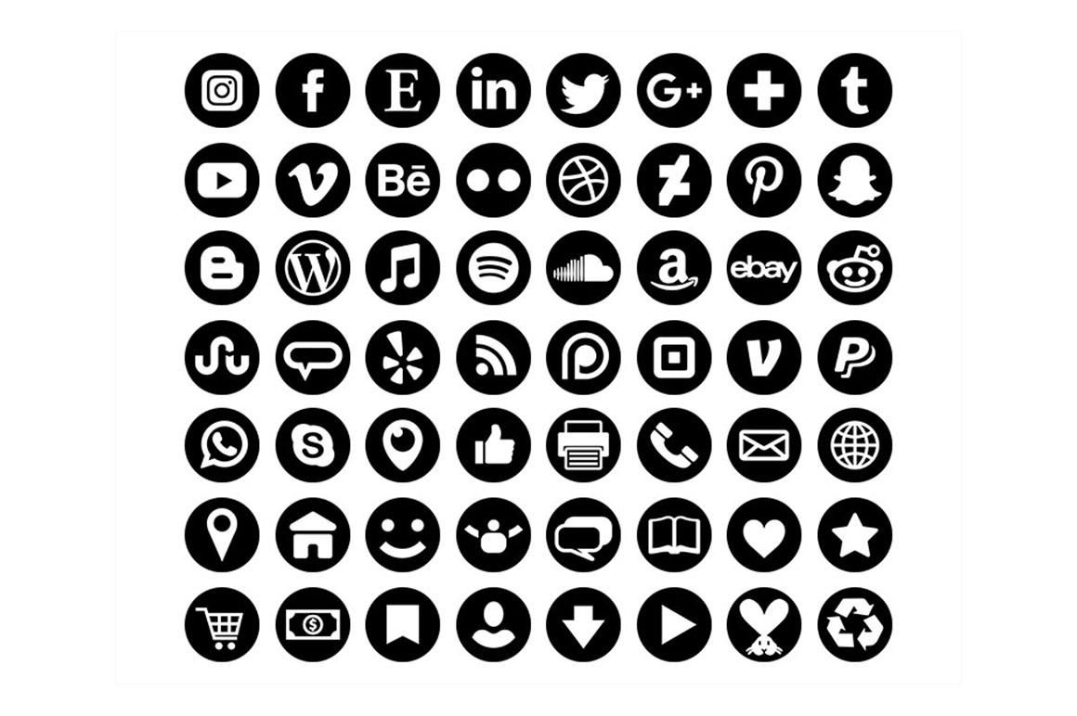
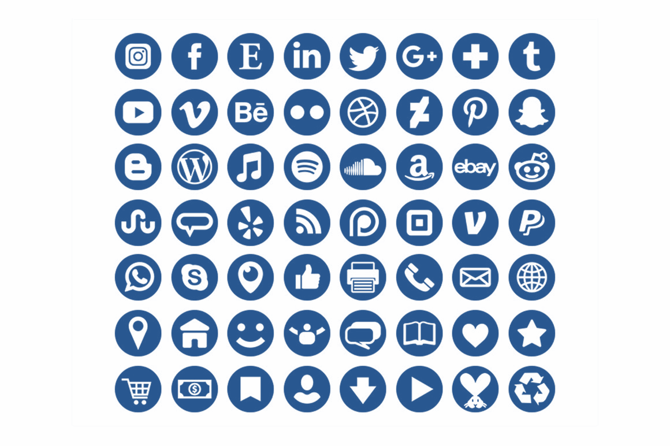
Herramientas útiles
Links útiles

